Slide 1
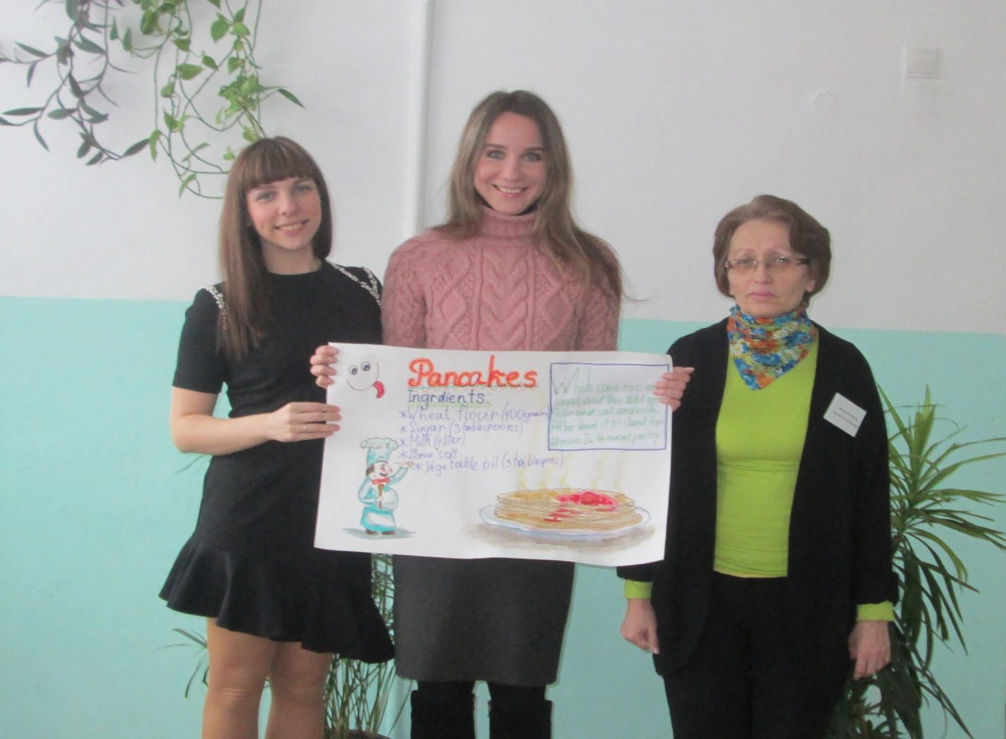
Современный урок как способ повышения качества образования

Slide 2
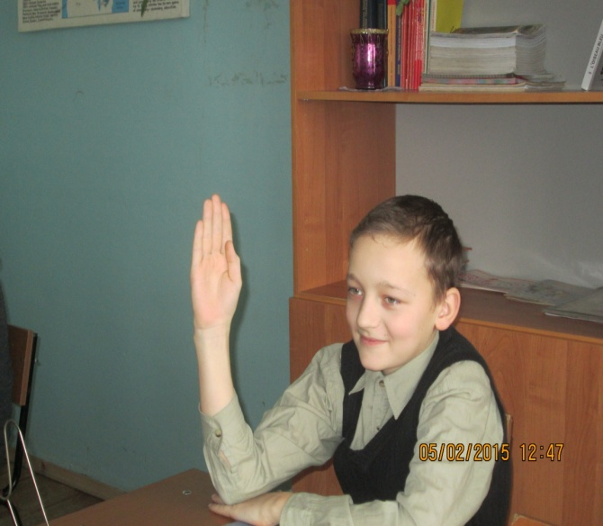
Формирование положительной мотивации учащихся к учению
Объект исследования:

Slide 3
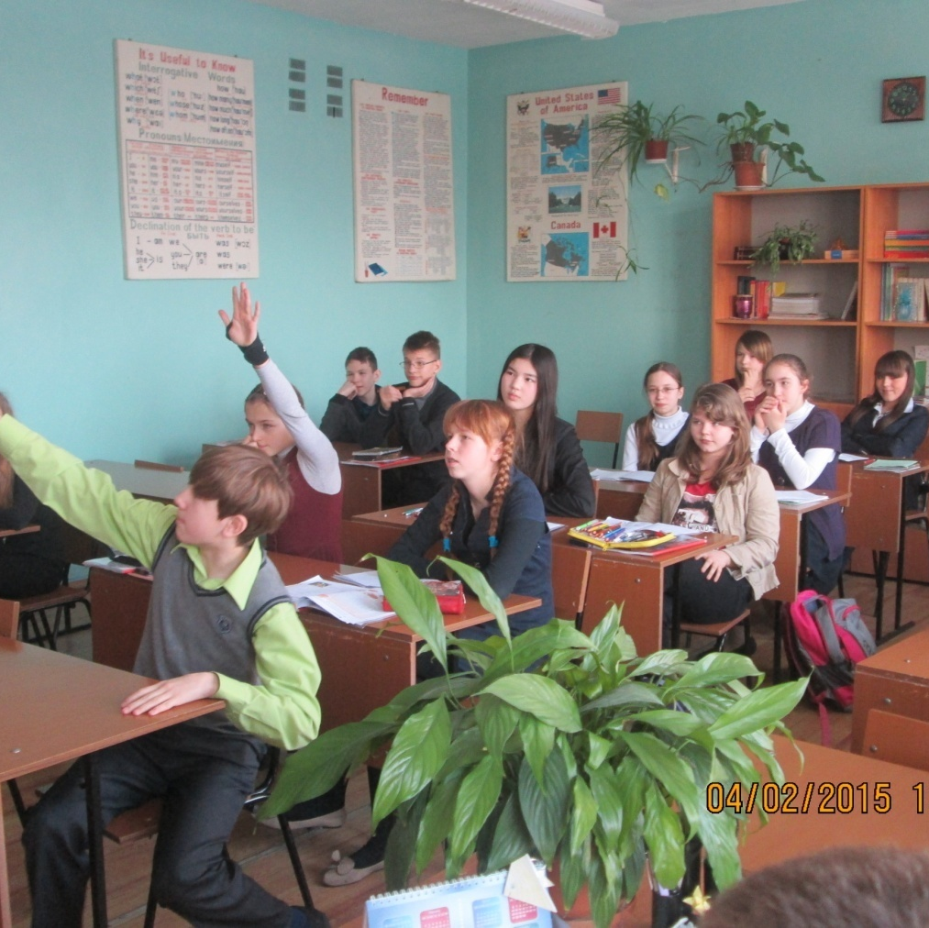
Цель исследования:
Выявить наиболее эффективные методы повышения мотивации изучения английского языка.

Slide 4
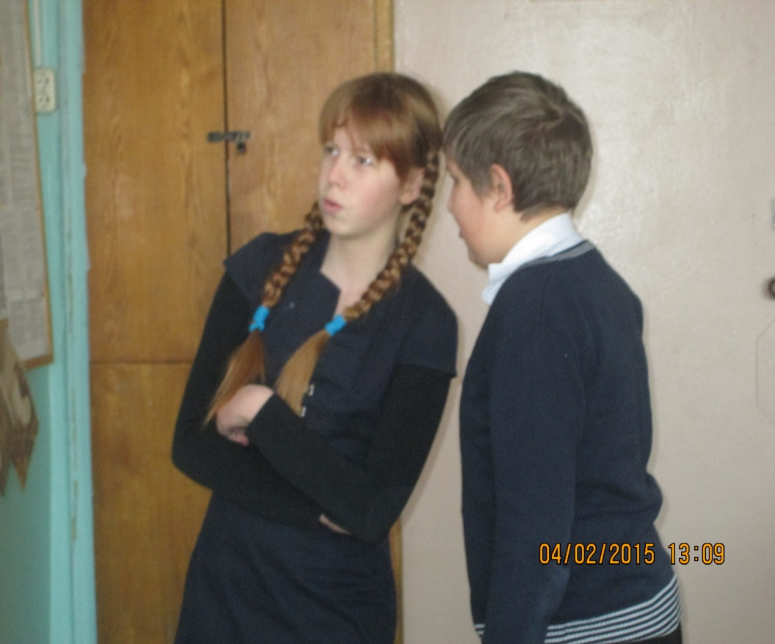
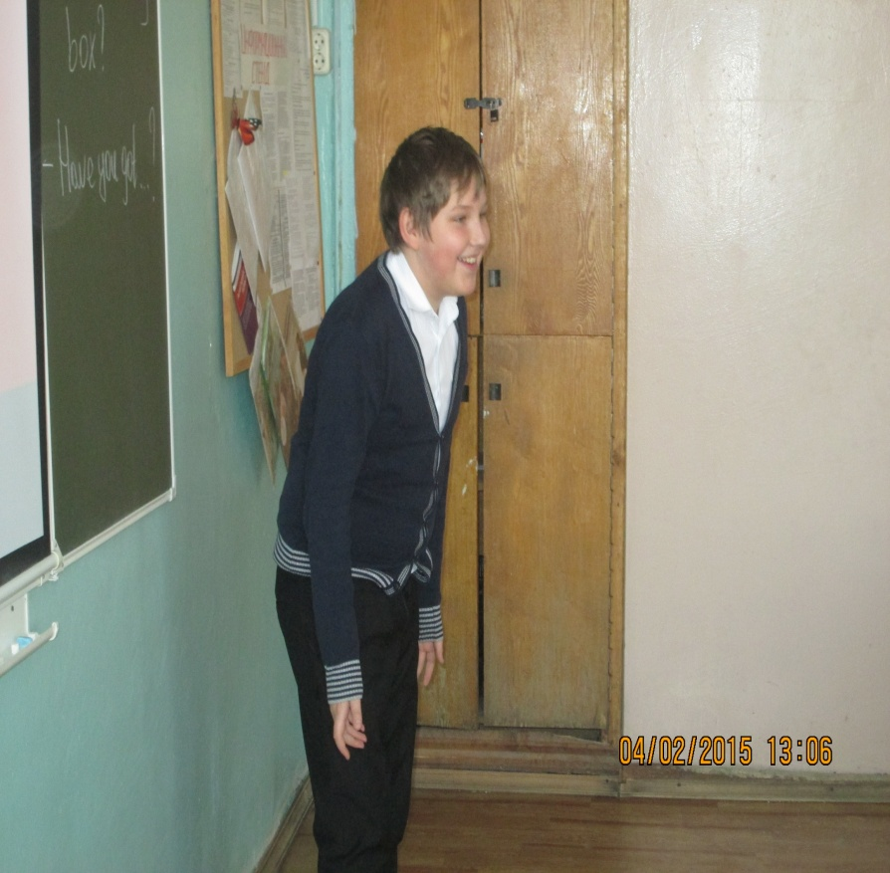
Настроение: созидательное
Ключевые слова: интерес к изучению, арт-педагогические технологии, научно-исследовательская деятельность, внеурочная учебная деятельность, формирование внутренней мотивации.

Slide 5
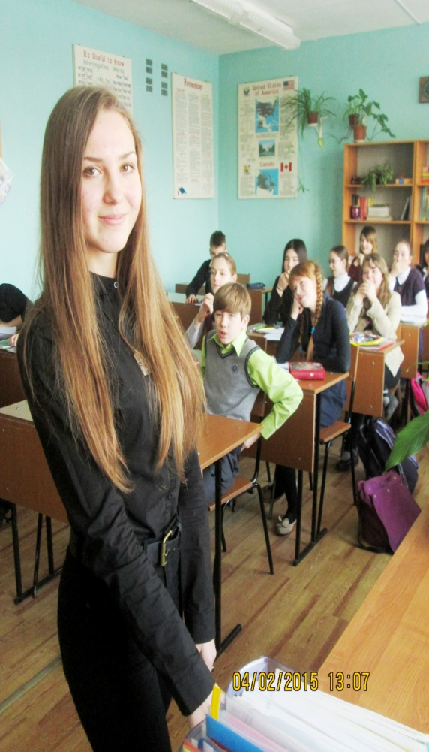
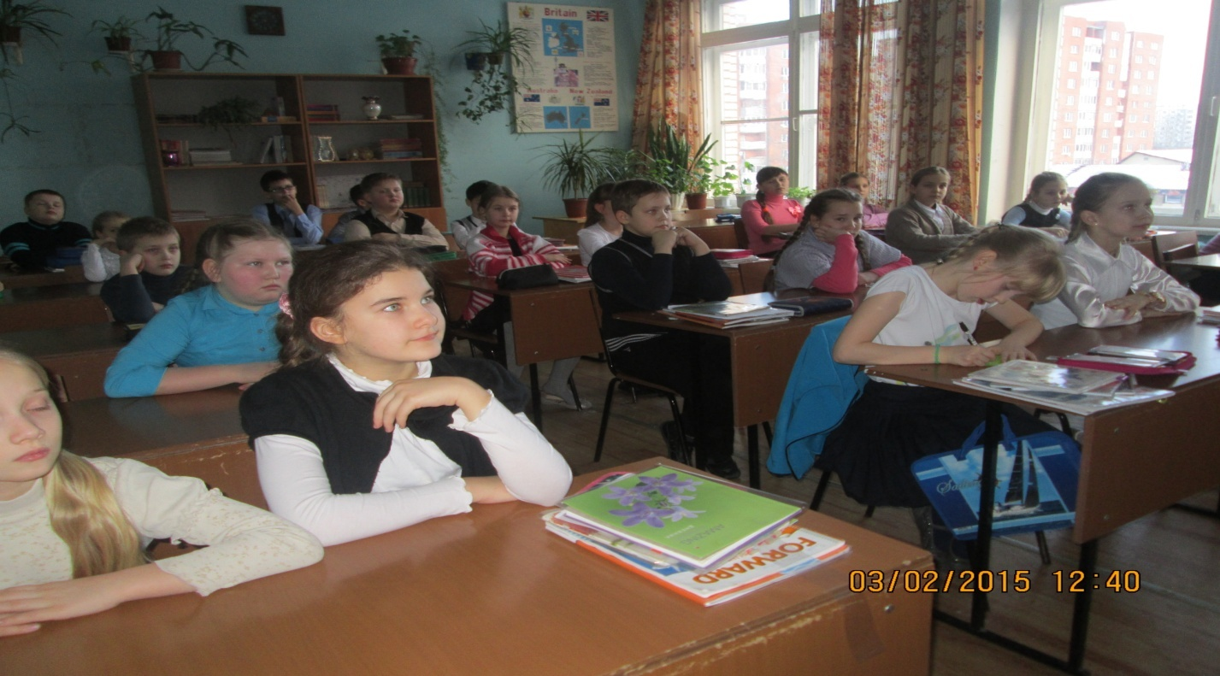
Что может побудить ученика учиться
Авторитет родителей, учителя, оценки, интерес к предмету, желание получить высшее образование, стремление расширить кругозор.

Slide 6
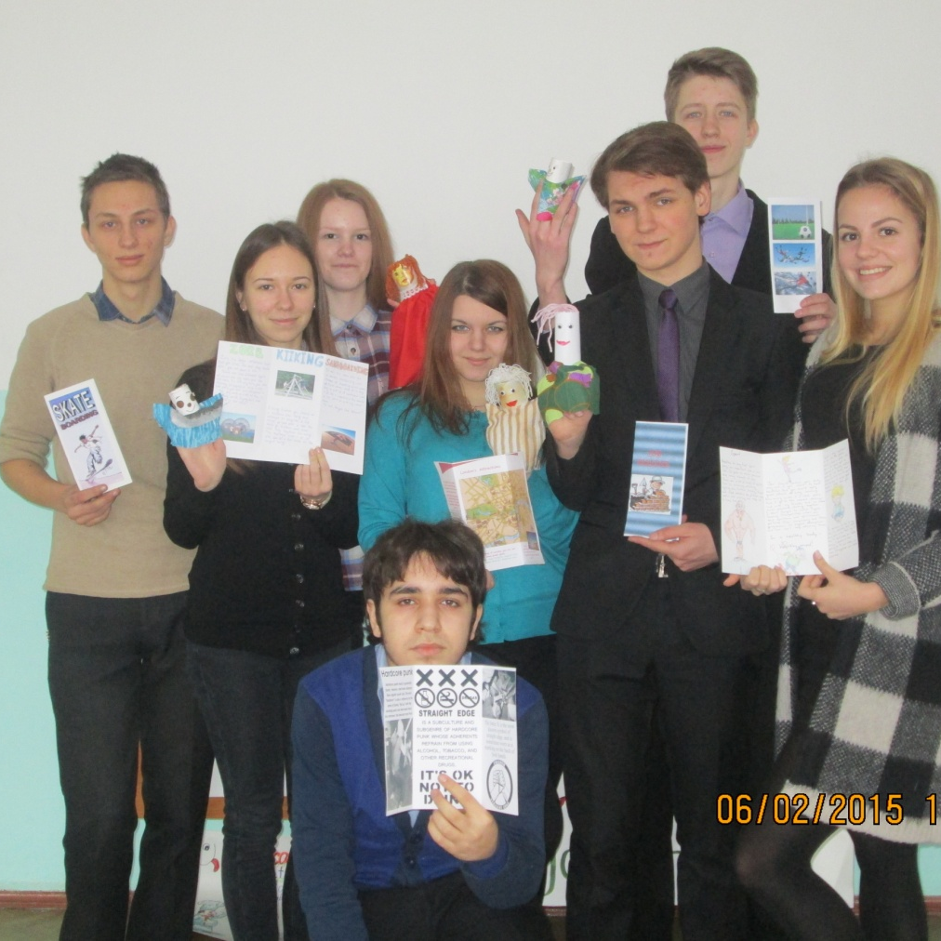
Способы стимулирования учащихся к изучению английского языка
• Создание атмосферы энтузиазма, оптимизма и веры детей в свои способности и возможности – создание формулы успешности
• Игра (самый сильный мотивирующий фактор)
• Применение информационных компьютерных технологий
• Проект - замысел, план ; разработанный план сооружения, механизма ; предварительный текст какого-либо документа
• Музыка, стихи, песни.
• Видеоуроки - синхронный перевод
• Внеурочная деятельность
• Олимпиады
• Переписка учеников с английскими сверстниками в сети интернет

Slide 7
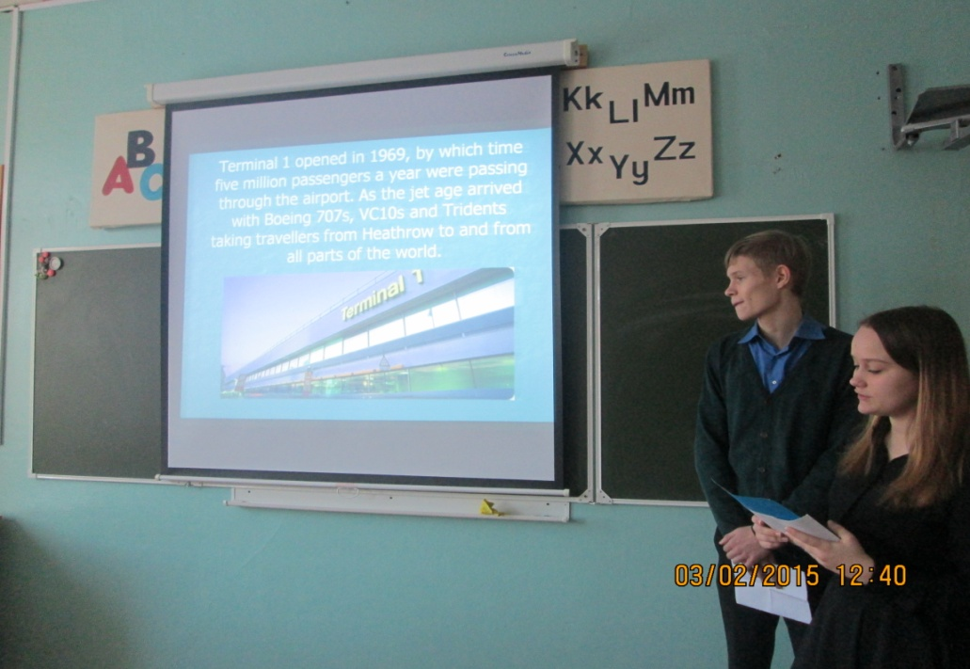
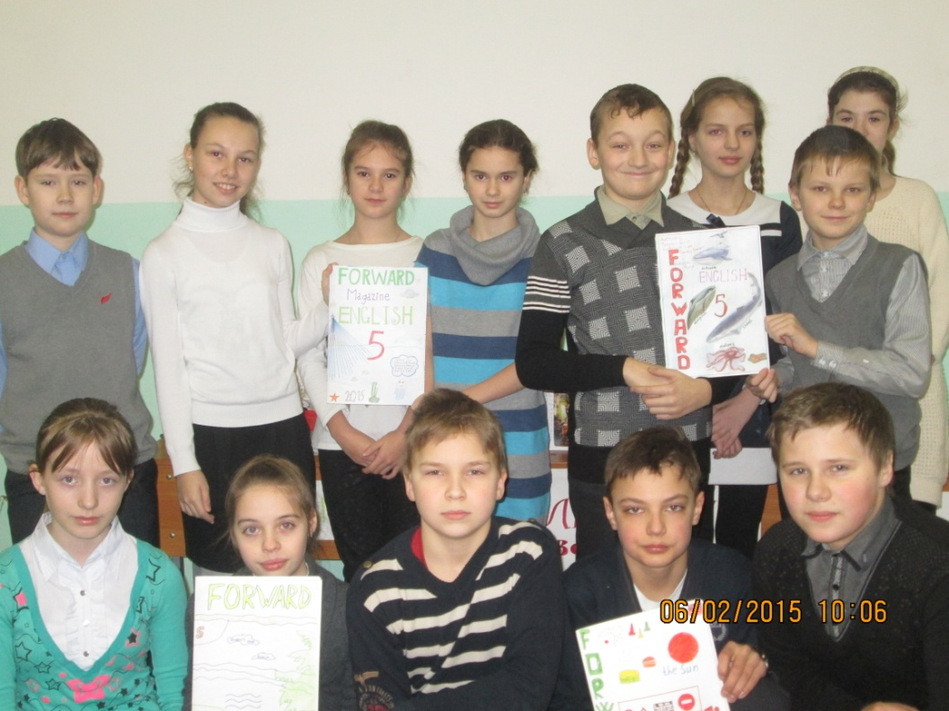
◘ Питает и поддерживает мотивацию осязаемый, реальный, этапный и конечный успех.

Slide 8

Enjoy english!

